Slide 1
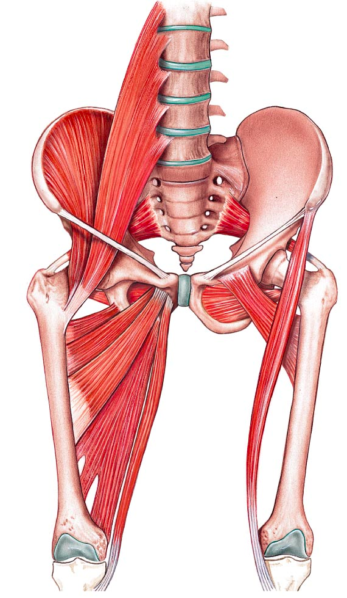
İşaretli kasların origo, insertio, fonksiyon ve innervasyonlarını içeren bir tablo hazırlayın.
1
8
2
3
4
9
10
5
6
11
7

